Slide 1
Wiederanlage-Portal 2024
Aktionsnummer 22822
Vertriebsinformation
M-MKK-MK-VAB
München, 15.03.2024

Slide 2
Die Aktion auf einen Blick
ca. 48 % der Kunden überlegen erst kurz vor oder nach der Auszahlung was mit der Ablaufleistung geschehen soll!* Nutzen Sie frühzeitig Ihre Chancen!
ACA: 22822
Ziele der Aktion
Spartenübergreifende Übersicht für die Ablaufbearbeitung bzw. Veredelung
Schnelle Bearbeitung über Excel-Download möglich
Bedarfsgerechte Beratung zur Verwendung des freiwerdenden Kapitals
Zeitraum der Aktionsbearbeitung über ACA
Start: 01.04.2024, Ende: 31.03.2025
Aktionspotenzial
Selekt: ca. 230.000 Verträge
Teilnehmende Vertriebswege
Selekt: Makler, Sondervertrieb, Freie Banken
Besonderheiten der Aktion
Selektion nach Produkten und Ablaufzeitpunkt/Fälligkeit
Ansprachekanäle
Abschlusskanäle
Zielgruppe
AZL: Abläufe 2024, 2025 und 2026
aktive ParkDepots (APD, APDW, APDWJ und APDJ)
Allianz Kunde und Markt - Multikanalmarketing
*Quelle: CCO, M-K/E-KV-KT, Studie „Finanzielle Planung der Rentenphase - Baby Boomer“ (2023)

Slide 3
Alles für Ihre erfolgreiche Wiederanlageberatung
Ihre Potentiale im Zugriff
Schneller, Überblick über das gesamte Wiederanlage- und Veredelungspotenzial in Ihrem Bestand:
Selektion individuell nach Produkten, Ablaufzeitpunkt/Fälligkeit oder
Informationen und Verkaufsunterstützung im Maklerportal, Optimales Werkzeug zur permanenten Kundenwertsteigerung
Produktinformationen und Verkaufsunterstützung
Schneller und bequemer können Sie Ihre Wiederanlageberatung nicht vor- und nachbereiten als mit der Kundenübersicht im ACA:
Sie selektieren einfach Ihren Wiederanlage-/ Veredelungskunden.
Die Kundendaten erhalten Sie als Download in einer Excel-Liste für Ihre individuelle Weiterverarbeitung z.B. in einem Serienbrief und können den Bearbeitungstand bequem nachhalten
Nutzen Sie die Beratungsseite Ruhestandsplanung Wiederanlage mit Ihren Kunden: LINK
Allianz Kunde und Markt - Multikanalmarketing
27.03.2024

Slide 4
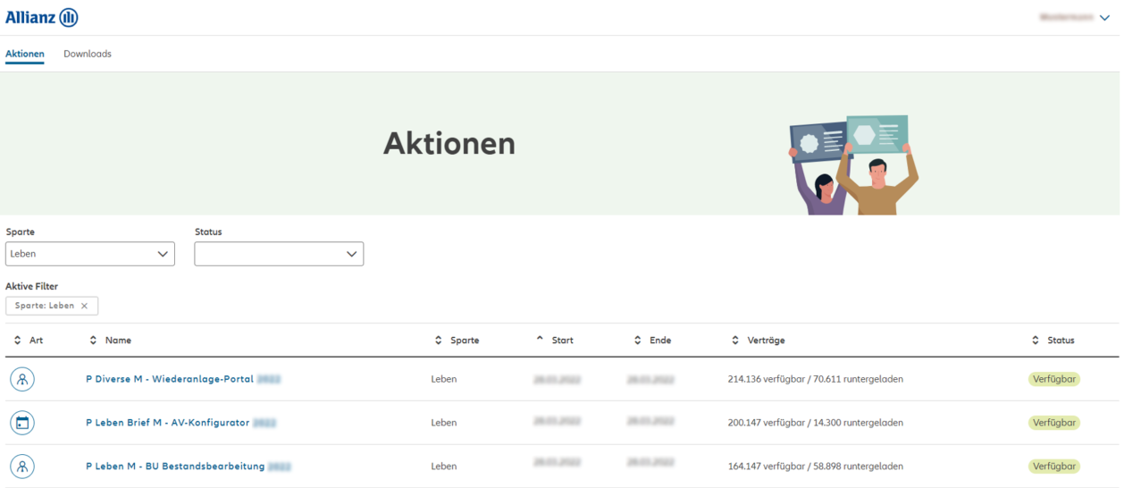
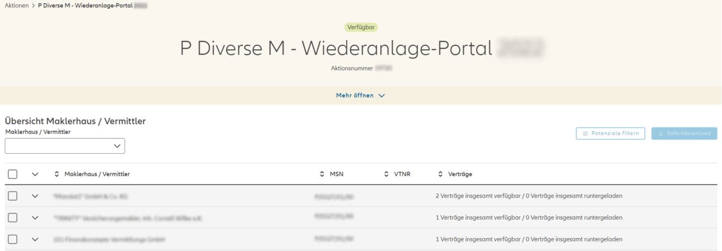
Potentiale filtern und abrufen (1/2) Unsere Allianz Wiederanlage bietet Ihnen neben den Potenzialen zu Kapitalabläufe auch eine Übersicht der Allianz-Parkdepots, sofern hierzu Verträge vermittelt wurden. Diese Kurzanleitung bietet eine Hilfestellung beim filtern und abrufen der Potenziale:
Einstiegs- und Aktionsübersichtsseite
Login und Aufruf der Aktion:
Logen sie sich im ACA ein.
Wählen Sie die Aktion durch anklicken aus. Sind Sie für mehrere Vermittlernummern berechtigt, werden Sie auf die Zwischenseite geleitet. Hier können Sie die gewünschte(n) Vermittlernummern auswählen (eine, mehrere oder alle).
Über die Auswahl „Potenziale filtern“ haben Sie die Möglichkeit, Ihre Auswahl vor dem Download, weiter einzuschränken.
Maklerauswahl (Zwischenseite)

Slide 5
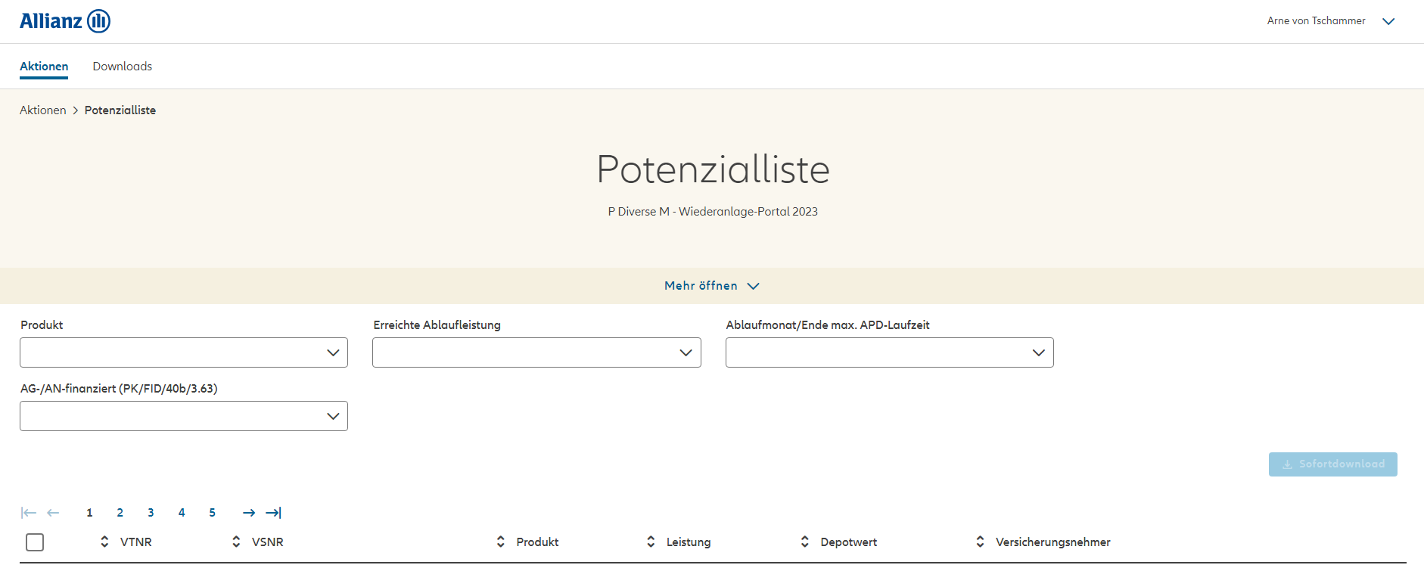
Potentiale filtern und abrufen (2/2)
Produkt:
Allianz ParkDepot & Park Depot Wiederanlage (APD(J) + APDW(J))
Ablaufende Lebens-/Rentenversicherungen (Leben)
Leistung: Bitte beachten Sie zur Leistung auch den wichtigen Hinweis in der Kundenübersicht (Excel-Download). Datenstand ist März 2024.
Ablaufende Lebens-/Rentenversicherung: Erreichte garantierte Leistung
Depotwert: von Allianz ParkDepots. Datenstand APD: März 2024.
Geschäftsplanrelevanz: "Nur für die Ausschließlichkeit der Allianz relevant" (immer leer)
AG/AN-finanzierter: Angabe welche Art des Vertrages vorliegt
Erreichte Ablaufleistung: Clusterung der Ablaufleistung zur einfacheren Auswahl
mAZ-Ansprache: "Nur für die Ausschließlichkeit der Allianz relevant" (immer leer)
Ablauftermin/Ablaufmonat: Leben, APD
Depotwert
Geschäftsplanrelevanz
mAZ-Ansprache
Geschäftsplanrelevanz
Zudem bieten wir Ihnen folgende Sortierspalten:
Produkt
Leistung (Erreichte garantierte Leistung ablaufender Lebens-/Rentenversicherungen)
Depotwert (von Allianz ParkDepots)
Versicherungsnehmer
5

Slide 6
Die verschiedenen Ablaufverfahren
Ablaufverfahren Rentenversicherung / Lebensversicherung
4 Monate vor Ablauf
4 Monate bis 7 Wochen
6 Wochen vor Ablauf
3-5 Tage vor Ablauf
Ablaufoptionsbrief Alle Kunden erhalten einen Brief mit Formularen, die für die Auszahlung benötigt werden.
Bei nicht fonds- oder indexgebundenen Produkten werden vorläufige Werte angegeben
Bei fonds- oder indexgebundenen Produkten erhalten die Kunden noch keine Werte
PIN Brief zu „Mein Geld“ für selektierte Kunden Aus Sicherheitsgründen erhält der Kunde seinen Online Zugangs-PIN wenige Tage nach dem fachlichen Anschreiben in einem separaten Brief
Self Service meingeld.de Die aktuellen Werte sehen, sich zwischen Kapital oder Rente entscheiden und die eigenen Daten aktualisieren: ganz bequem alles notwendige für den Ablauf erledigen. -> weitere Informationen zum digitalen Ablaufprozess
Ablaufschreiben Alle Kunden werden angeschrieben. Sofern noch keine Daten erfasst wurden, werden erneut Formulare angefordert. Kunden mit einem Klassikprodukt erhalten endgültige Werte.
In dem Schreiben werden die Bewertungsreserven vom 11. Bankarbeitstag des Vormonats genannt.
Abrechnungsbrief Fonds
Kunden mit einem fondgebundenem Produkt erhalten jetzt auch endgültige Werte. Diese können erst kurz vor Ablauf ermittelt werden, weil diese abhängig von der Volatilität des Kapitalmarkts sind.
© Allianz 2024
Ablaufverfahren Allianz ParkDepot
3 Tage vor jeder Verlängerung
3 Monate vor letzter Verlängerung
2 Monate vor letzter Verlängerung
Ablauf
Standmitteilung an Kunden Besuchsauftrag für Vermittler
Ablaufschreiben an Kunden
Ablauf des APD
Allianz Kunde und Markt - Multikanalmarketing

Slide 7
Worauf warten sie noch? Alles startklar für ihren Erfolg!
Erfolg – und glückliche Kunden – mit dem Allianz Wiederanlage-Portal!
Alle Kunden sind im ACA erfasst. Sie brauchen nur noch loszulegen und Termine vereinbaren.
Weitere Informationen für Ihre Unterstützung:
Informationen im
Maklerportal
Link zum ACA
Aktionsinformationen im Maklerportal
© Allianz 2024
Einstiegsseite zu den Vermögensprodukten von Allianz Leben
Vielfältige Informationen zum Ablaufpotential mit Filter- und Sortierfunktionen
Unterstützende Unterlagen wie
Informationen rund um die Wiederanlage (z.B. Besteuerung, Wertung, Potentiale)
Unterlagen und Formulare zur Kundenansprache
Link
Link
Link
Allianz Kunde und Markt - Multikanalmarketing

Slide 8
Informationen zum Datenschutz
§
Briefe an Bestandskunden mit werblichem Inhalt erfordern keine explizite Einwilligung des Kunden. Jedoch können Kunden postalischer Werbung widersprechen. Ein solcher Widerspruch führt zum Ausschluss bei künftigen Werbeaktionen. Kunden, die einen solchen Werbewiderspruch bereits vermerkt haben, werden aus der Aktion ausgeschlossen.
Werbewidersprüche, die Kunden Ihnen gegenüber aussprechen (z. B. als Reaktion auf das Anschreiben zu dieser Aktion) bitte immer an werbewiderspruch@allianz.de senden, da nur so die Eintragung eines umfassenden Werbewiderspruchs in den zentralen Systemen sichergestellt ist.
Bitte prüfen Sie vor einer Kontaktaufnahme Ihres Kunden per Telefon oder per E-Mail immer, ob eine gültige Werbeeinwilligung des Kunden vorliegt. Bei Ansprache über Brief ist eine Prüfung auf eine Werbesperre und der Ausschluss dieser Kunden erforderlich.
© Allianz 2024
Allianz Kunde und Markt - Multikanalmarketing

